Slide 2
100以内的口算加、减法
第5课时 口算减法(退位)

Slide 3
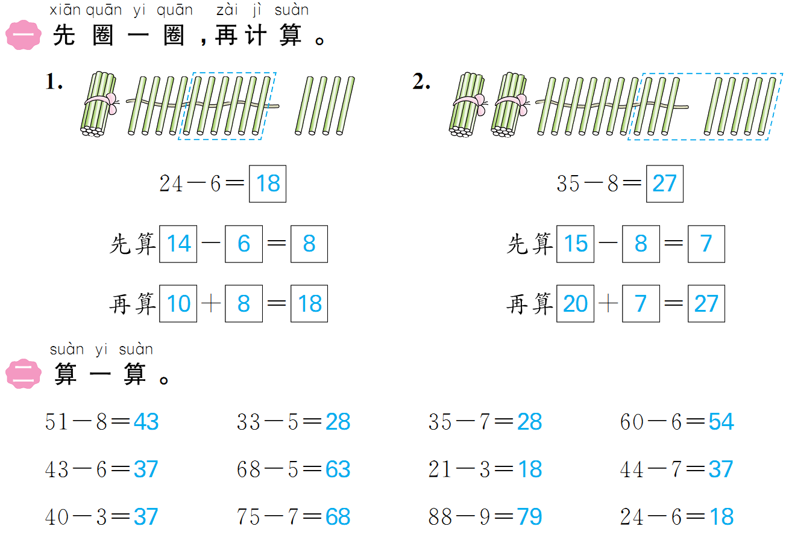
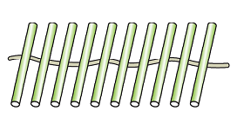

Slide 4
